Slide 1
Přednáška pro přípravný kurz ke studiu psychologie
Dějiny psychologie a obecná psychologie
PhDr. Daniel Dostál, Ph.D.

Slide 2
Dějiny psychologie
Obecná psychologie
Zakladatelé samostatné ps.
Gestaltismus
Behaviorismus a jeho předchůdci
Psychoanalýza
Individuální a analytická ps.
Kulturní psychologie
Logoterapie
Humanistická psychologie
Kognitivní psychologie
Předmět studia psychologie, základní pojmy
Pozornost
Spánek a snění
Senzorické procesy
Vnímání
Učení
Paměť
Motivace
Emoce

Slide 3
Psychologie jako vědní obor

Slide 4
Definice psychologie
„Psychologie studuje chování a prožívání, vědomí a nevědomí.“
Úplnější slovníková definice:
Psychologie je věda, která studuje lidské chování, mentální procesy a tělesné dění, včetně jejich vzájemných vztahů a interakcí

Slide 5
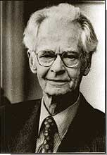
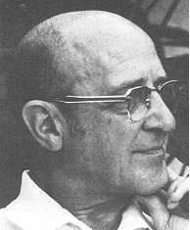
Dvě základní paradigmata
Přírodovědné
Hermann Ebbinghaus
Burrhus F. Skinner
Duchovní (spirituální)‏
Wilhelm Dilthey
Carl Rogers

Slide 6
Cíle psychologie
Popsat lidské chování a prožívání
Pokusit se ho vysvětlit s pomocí psychologických teorií
Předvídat lidské chování a prožívání
Ovlivňovat lidské chování prožívání (Zvyšování lidské spokojenosti a zdraví -psychologie jako pomáhající profese.)
Notes:
teorie by taky měla vysvětlit
kromě předvídání by je taky měla ovlivnit

Slide 7
Základní pojmy
Psychika (z řeckého psýché – duše) je souhrn duševních dějů během celého lidského života.
Dle kontextu též např. mysl (mind, biologická psychologie) nebo duše (filozofické a náboženské systémy)
Psychika zahrnuje psychické
procesy (kognitivní, emocionální a motivační)
obsahy
stavy
Osobnost – individuální utváření lidské psychiky
Temperament x charakter

Slide 8
Základní psychologické kategorie
Vědomí x nevědomí
Chování x prožívání
Chování je jakákoliv tělesná aktivita, kterou lze pozorovat, zaznamenávat nebo měřit.
Prožívání je nepřetržitý tok psychických obsahů. Má poznávací, citovou a motivační (snahovou) stránku.

Slide 9
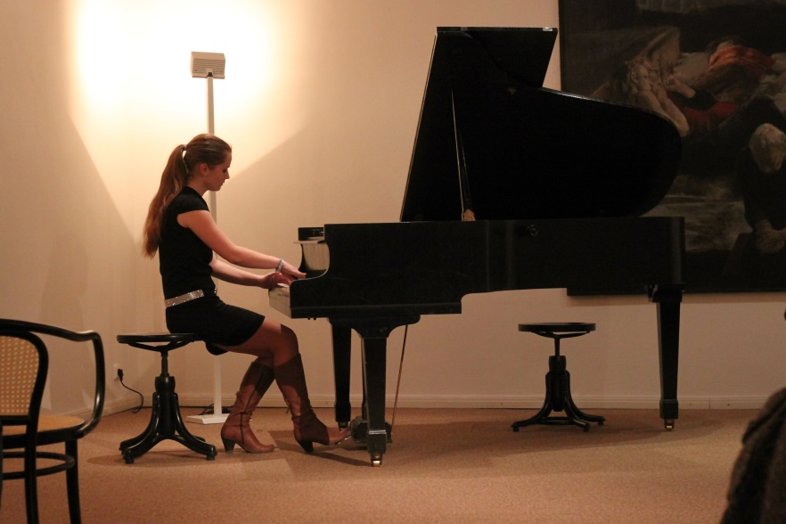
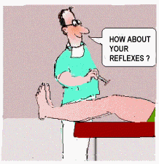
Druhy chování
Volní (úmyslné, záměrné), též jednání.
Mimovolní (bezděčné), též výrazové nebo expresivní chování.
Verbální x neverbální
Molární x molekulární (Tolman)

Slide 10
Dějiny psychologie přehled vybraných osobností a směrů

Slide 11
Vznik ps. jako vědního oboru
Psychologie existovala jako součást filozofie již od jejího počátku (např. Platónovo pojetí: rozum, vůle, emoce)
za počátek vědecké psychologie je považováno založení 1. psychologické laboratoře v Lipsku r. 1879 (Wilhelm Wundt)
předmětem bádání byla zpočátku především psychofyzika
použitou metodou byla introspekce
Wilhelm Wundt a jeho kolegové

Slide 12
Gestaltismus
evropský směr počátku 20. stol.
označovaný též jako tvarová či celostní psychologie
vystupuje proti v té době oblíbenému studiu psychických elementů – chápe veškeré jevy či události jako celky, struktury, gestalty
„celek je více než suma částí“
předmětem zájmu bylo především zrakové vnímání
dnes tradice gestaltismu přežívá v rámci kognitivní psychologie
Max Wertheimer (1880 - 1943)
Wolfgang Köhler (1887 -1967)
Notes:
Kohler na Tenerife (Kanárské ostrovy) objevil s šimpanzi učení vhledem.
mezi kognitivisty patří třeba Jean Piaget

Slide 13
X Gestalt terapie
Pozor! Nezaměňovat gestaltismus jako psychologické odvětví s gestalt terapií.
Terapeutický systém
zdůrazňování role současného prožitku („Teď a tady“), uvědomování si svých vjemů, prožívání…
zakladatel je Fritz Perls
Fritz Perls (1893 - 1970)

Slide 14
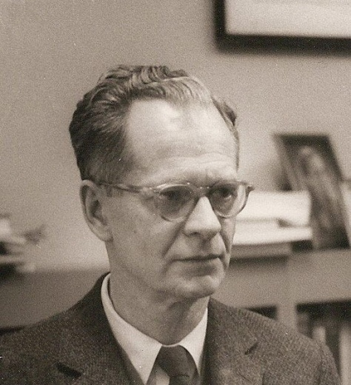
Behaviorismus
přísně materialistický směr, vzniklý na počátku 20. stol v USA
soustředí se jen na pozorovatelné jevy (chování)
Stimul => „black box“ => Reakce
zaměřuje se především na učení (podmiňování)
popírá roli dědičnosti či vlastní snahy
„Dejte mi na výchovu tucet zdravých dětí a já vám zaručím, že z každého z nich vychovám specialistu, jakého náhodně zvolím – lékaře, právníka, umělce, obchodníka, dokonce i žebráka, zloděje bez ohledu na jeho talent, sklony i bez ohledu na vlastnosti jeho předků“ (J.Watson)
I.P.Pavlov (1849 - 1936)
J.B.Watson (1878 - 1958)
B.F.Skinner (1904 - 1990)
Notes:
Pavlov je předchůdcem behavioristů… Skinner je neobeahviorista (instrumentální podmiňování, Walden Two)
John B. Watson’s 1913 article “Psychology as the Behaviorist Views It” is widely known as the “behaviorist manifesto” that initiated behaviorism as a discipline and academic field of study.

Slide 15
X Kognitivně-behaviorální terapie
terapeutický směr čerpající z behaviorálního i kognitivního přístupu
metody: nácvik, přeučení, vystavení obávanému podnětu, systematická desenzibilizace…
velmi účinná především v oblasti fobií
Ján Praško (1956)
Notes:
přednosta kliniky psychiatrie v Olomouc

Slide 16
Psychoanalýza
komplexní psychologická teorie vytvořená na přelomu století Sigmundem Freudem (Vídeň)
soustředí se především na nevědomé procesy a obsahy
analýza chybných úkonů, výklad snů, zkoumání hysterie, hypnóza…
strukturální model psychiky (id – ego - superego)
psychosexuální vývoj dítěte
psychoanalýza je zároveň terapeutickým systémem
Sigmund Freud
(1856 - 1939)
Notes:
narodil se v Příboře na Moravě
dříve byl topografický model… vědomí, předvědomí, nevědomí (1900, Výklad snů)
strukturální model: id (libido – sexuální energie), ego (racionální přístup, obranné mechanismy), superego (svědomí, egoideál) (1923, Ego a id)
psychosex. vývoj: Stadium orální (do 1,5), Stadium anální (do 3), Stadium falické (do 6), Stadium latence (do 12), Stadium genitální (od 12 dál)

Slide 17
Freudovi žáci
Carl Gustav Jung (1875 - 1961)
Freudův žák a blízký spolupracovník (do r. 1912)
pojmy: kolektivní nevědomí, archetyp, komplex, extraverze/introverze
jeho učení se nazývá analytická psychologie
Alfred Adler (1870 - 1937)
zakladatel „individuální psychologie“
téma touhy po moci, komplex méněcennosti
sourozenecké konstelace
Notes:
Jung: pozor na pojem extrAverze
Adler: druhá vídeňská škola

Slide 18
Fenomenologický směr
kriticky se staví proti oběma hlavním proudům své doby, psychoanalýze i behaviorismu: pryč s determinismem - člověk je svobodná bytost!
dělí se na dvě odlišné větve:
americký: Humanistická psychologie
evropský: Logoterapie
Notes:
rozdíl mezi optimistickou americkou větví a pesimistickou evropskou

Slide 19
Humanistická psychologie
Carl R. Rogers (1902 - 1987) (zakladatel hum. ps.)
směr se soustředí především na terapii než na popis lidské psychiky
téma sebepřijetí, seberealizace, sebeaktualizace
tři nezbytné vlastnosti psychoterapeuta: autenticita (kongruence), akceptace, empatie
Abrabam Maslow (1908 - 1970)
spoluzakladatel humanistické psych.
autor známé pyramidy potřeb

Slide 20
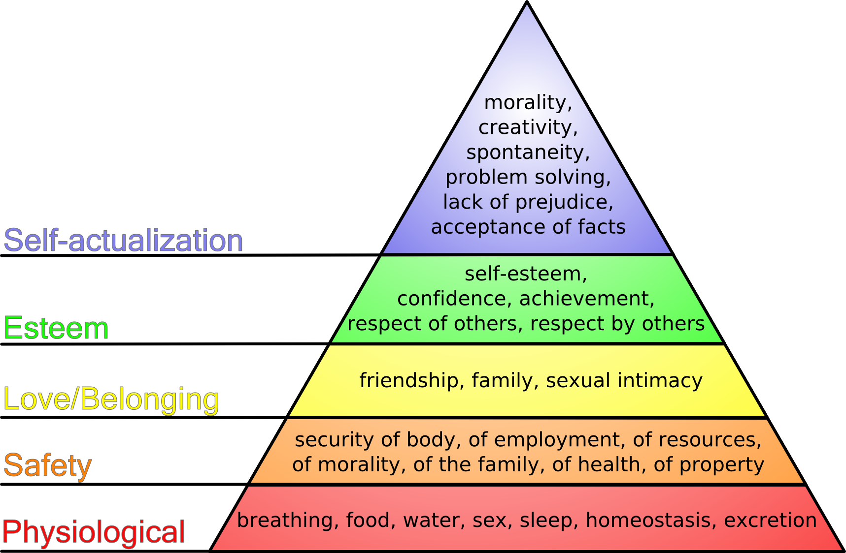

Slide 21
Logoterapie
Viktor E. Frankl (1905 - 1997)
téma smysluplnosti života
smysl nacházíme:
vykonáním činu (sebepřesahujícího)
prožitím hodnoty (láska…)
v utrpení
existenciální vakuum, nedělní neurózy
metoda paradoxní intence
Notes:
Vedle Freudovy „touhy po slasti" a Adlerovy „touhy po moci“ přichází s třetí základní lidskou potřebou „touhy po smyslu“.
utrpení – nejdůležitější… přežil pobyt v koncentračních táborech
nedělní neurózy – Pablo Coelho „Veronika se rozhodla zemřít“
třetí vídeňská škola

Slide 22
Transpersonální psychologie
témata přesahující jednotlivce
stojí na rozhraní psychologie a mystiky
Stanislav Grof (1931)
americký psycholog českého původu
metoda holotropního dýchání
prožitky splynutí s univerzem, minulé životy…

Slide 23
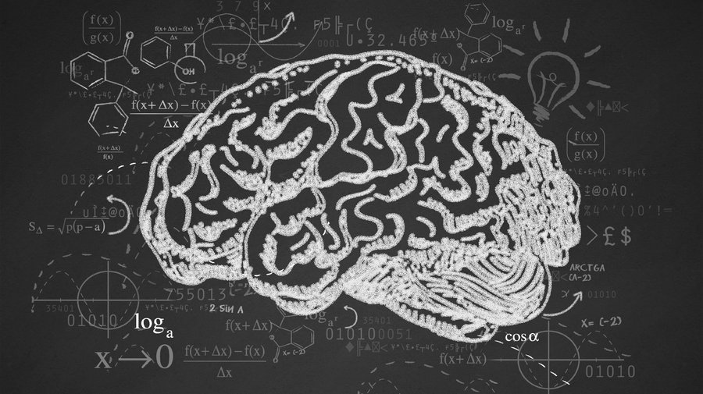
Kognitivní psychologie
USA, 50. léta: Kognitivní revoluce
výzkumné úsilí v oblastech pozornosti, paměti, řeči, neuropsychologie, počítačové vědy, matematického modelování
návaznost na Gestalt psychologii
Významní autoři:
George Miller (paměť)
Noam Chomsky (řeč a jazyk)
Newell a Simon (umělá inteligence)
Ulric Niesser, Donald Boradbendt...
Počítačová metafora: snaha popsat kognitivní procesy jakoby byl mozek počítačem (později se směr spíše otočil – konstruujeme počítače, co myslí jako člověk.)

Slide 24
Přehled poznávacích (kognitivních) procesů

Slide 25
Funkce a dělení poznávacích procesů
získávání informací z vnějšího i vnitřního prostředí
jejich dalšímu zpracování (např. vzpomínání, rozhodování, plánování, řešení problémů atd.)
senzorické procesy (čití)
vnímání
učení
paměť
imaginace
myšlení
Laická (lidová) psychologie je souhrnně označuje jako rozum, který (nesprávně) staví do protikladu k cítění.

Slide 26
Senzorické procesy (čití)
Proces získávání „syrových“ informací z vnějšího i vnitřního prostředí a jejich převod do podoby nervových impulsů, které mozek a mysl dále využívá
Čití probíhá ve smyslových orgánech (analyzátorech), které se skládají z receptorů, dostředivého (aferentního) nervu a příslušné smyslové oblasti v mozku.
Základní vlastností receptorů je senzitivita (citlivost) vůči vnějším i vnitřním podnětům.
Informace získáváme jak z vnějšího, tak z vnitřního prostředí. (exteroreceptory x interoreceptory)
Notes:
analyzátor je smyslový orgán.. jeho citlivá část je receptor
Exteroreceptory:
mechanoreceptory (ucho, hmatové receptory, nociceptory vnímající bolest,...)
fotoreceptory (oko)
termoreceptory na kůži
chemoreceptory (chuť, čich)
Interoreceptory:
proprioreceptory vnímající napětí svalů
visceroreceptory vnímající činnost vnitřních orgánů

Slide 27
Hranice citlivosti smyslových orgánů – podnětové prahy
Transdukce je proces transformace fyzikálních, chemických či biochemických podnětů do podoby nervových impulsů.
Dolní (absolutní) podnětový práh
Horní podnětový práh
Rozdílový práh
Weber-Fechnerův zákon: P = K log I
Notes:
p – subjektivní vjem
k – konstanta citlivosti smyslového orgánu
I – síla podnětu

Slide 28
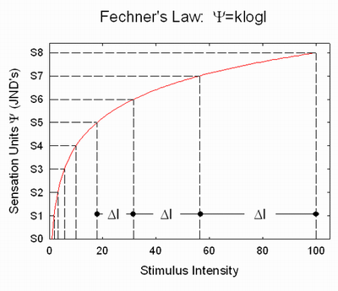
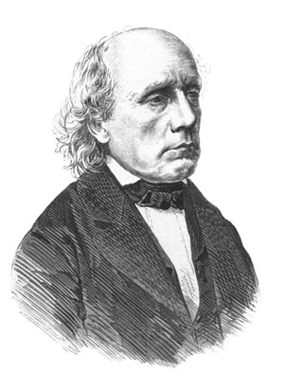
Notes:
později revidován jako Stevensův zákon síly

Slide 29
Percepce – vnímání
Vnímání lze definovat jako organizaci a interpretaci senzorických informací.
Vede ke vzniku vjemů, které se mnohdy značně liší od neúplných smyslových dat.
Vnímání není čití! Na vnímání se podílí paměť, myšlení atd., jeho součástí jsou již interpretace informací.

Slide 30
Organizace percepčního pole
Percepční pole dělíme na figuru (předmět vnímání) a pozadí.
Při vyčleňování figury z pozadí se prosazují tvarové zákony.
Některé z nich popsal už v roce 1912 zakladatel Gestalt psychologie Max Wertheimer.

Slide 31
Výjimkou jsou reverzibilní figury.
Notes:
rubinova figura

Slide 32
Principy organizace percepčního pole
Zákon pregnantnosti (dobrého tvaru)
Zákon proximity (blízkost)
Zákon kontinuity (dobré křivky)
Zákon podobnosti
Zákon společného osudu
Zákon uzavřenosti
a asi stovka dalších…

Slide 33
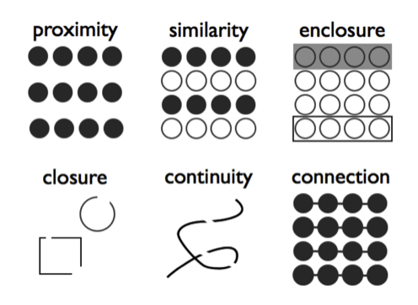

Slide 34
Učení
Učení lze definovat jako veškeré behaviorální a mentální změny, které jsou důsledkem životních zkušeností.
Některé reakce a vzorce chování se člověk nemusí učit (reflexy, instinkty)
Učení obvykle vede k lepší adaptaci, ne však vždy.
Dělí se na bezděčné a záměrné.

Slide 35
Druhy učení
od nejjednodušších ke složitějším:
Habituace (přivykání)
Imprintace (vtiskování)
Klasické podmiňování
Operantní podmiňování
Observační učení
Učení vhledem

Slide 36
Habituace
nejprimitivnější způsob učení
„přivykání si“
Notes:
opak habituace je senzibilizace (zcitlivění)

Slide 37
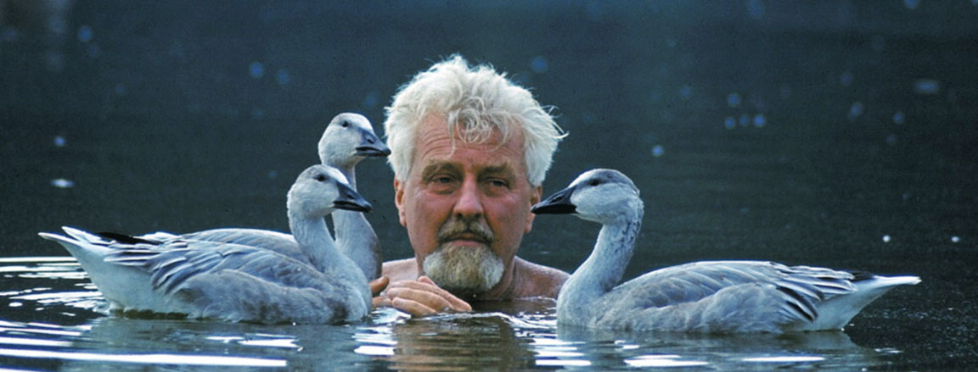
Imprinting
též imprintace, vtiskování
učení bez opakování a bez posilování
je možné pouze během senzitivní (kritické) periody
Konrad Lorenz: vtiskování mateřského objektu u mláďat husy velké
Notes:
imprintace u člověka – zřejmě u osvojování si mateřského jazyka

Slide 38
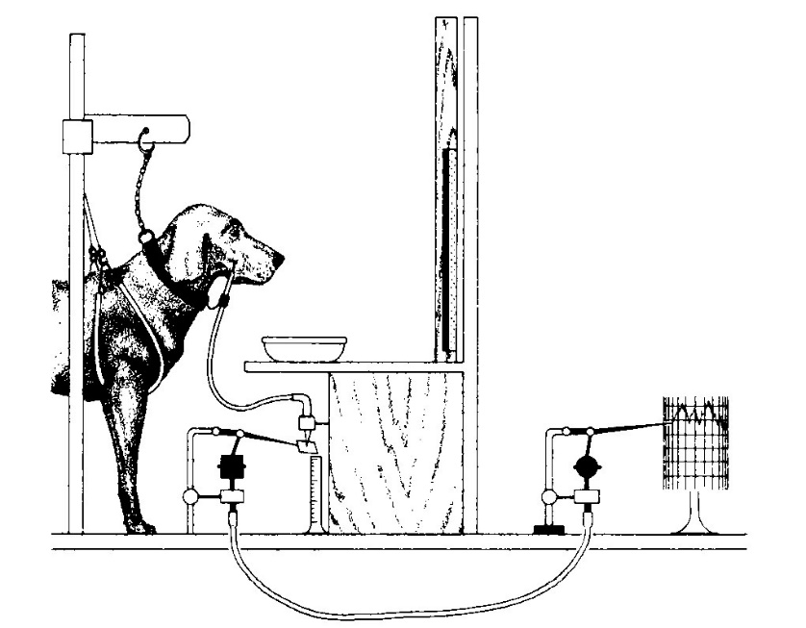
Klasické podmiňování
Ivan Petrovič Pavlov (1849-1936) – původně chtěl zkoumat slinné žlázy psů…
nepodmíněný podnět
nepodmíněná reakce (reflex)
podmíněný podnět
podmíněná reakce (reflex)

Slide 39
Operantní podmiňování
též instrumentální podmiňování
pozitivní či negativní důsledky určitého chování vedou ke změně pravděpodobnosti jeho dalšího výskytu
B. F. Skinner rozlišil dva obecné důsledky chování:
posílení (zpevnění): pozitivní X negativní.
trest: averzivní trest X pokuta

Slide 40
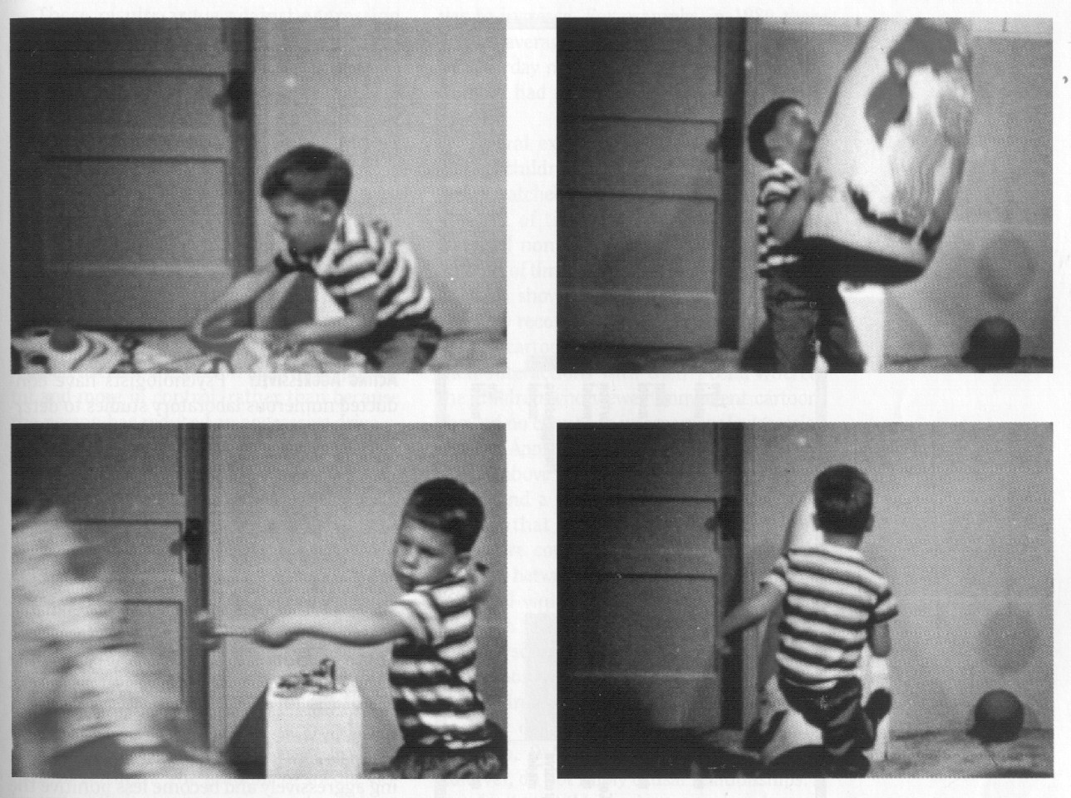
Observační učení
zástupné zpevňování, učení na modelu
Albert Bandura
napodobujeme nejen odměňované chování, ale i chování předváděné atraktivním modelem
Bobo doll

Slide 41
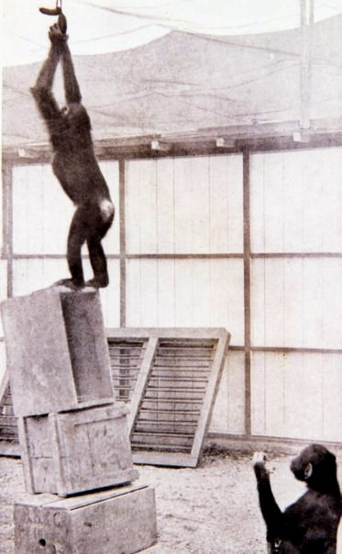
Učení vhledem
W. Köhler
vyřešení problému jeho pochopením
je v ostrém rozporu s podmiňováním
šimpanz Sultán

Slide 42
Paměť a zapomínání
schopnost zaznamenávat životní zkušenosti
Pokud má paměť fungovat, musí plnit tři úlohy:
vštípení (kódování)
retence (podržení zakódované informace v paměti)
vybavování (reprodukce), které má dvě základní formy:
spontánní vybavování
znovupoznání (rekognice)

Slide 43
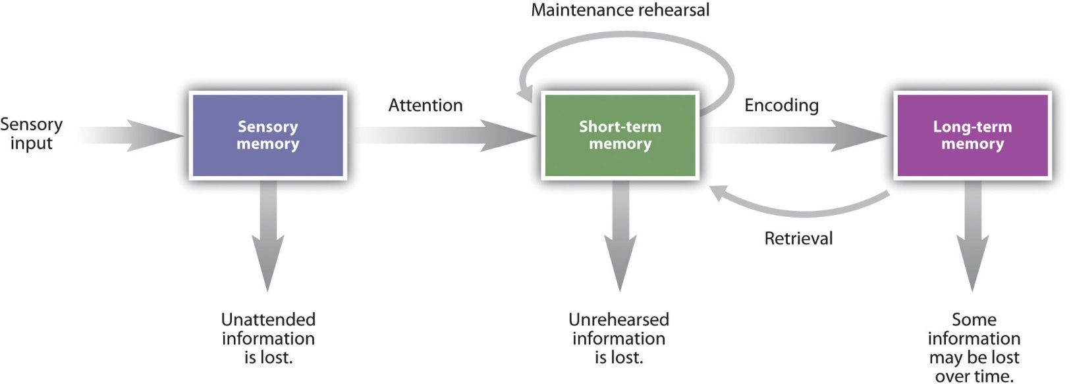
Model paměti Atkinsona a Shiffrina
Tři hlavní pamětní systémy:
Senzorická paměť (také ultrakrátká)
Krátkodobá paměť
Dlouhodobá paměť

Slide 44
Ultrakrátká vs. krátkodobá paměť
Ultrakrátká:
„zásobníky“ pro jednotlivé smyslové modality
ikonická – zrak (méně než 1 vteřina)
echoická paměť – sluch (několik vteřin)
Krátkodobá paměť
probíhá v ní aktuální mentální aktivita (překrývá se s pozorností, respektive s pracovní pamětí)
doba podržení informací – maximálně 30 sekund.
kapacita krátkodobé paměti – Millerovo „magické číslo“ 7 plus mínus 2

Slide 45
Dlouhodobá paměť
ohromná kapacita, teoreticky neomezená doba retence
není statická – vzpomínky se mění a upravují
subsystémy :
explicitní (deklarativní) paměť
epizodická (události)
sémantická (fakta)
implicitní paměť
procedurální (dovednosti)
klasické podmiňování (podmíněné reflexy)
„priming“ aj.

Slide 46
Zapomínání
zapomínání je zpočátku velmi rychlé, ale postupně se zpomaluje
křivka zapomínání (H. Ebbinghaus, 19. stol)
při zapamatování hraje roli také smysluplnost obsahu a kulturní faktory (F. Bartlett)

Slide 47
Křivka zapomínání

Slide 48
Spánek a snění několik slov k tématu
Přednáška pro přípravný kurz ke studiu psychologie

Slide 49
Stádia spánku
v průběhu spánku se střídají spánkové fáze
po usnutí upadáme postupně do čím dál tím hlubšího spánku, po čase se zase začneme přibližovat k bdělosti, místo probuzení však přichází REM fáze
takto se celý cyklus opakuje 4x – 5x za noc, z poslední REM fáze se probouzíme
jednotlivé spánkové fáze lze detekovat s pomocí EEG

Slide 50
REM
REM
REM
REM
REM

Slide 51
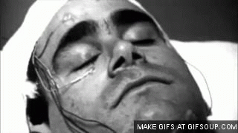
REM fáze
zkratka z Rapid Eye Movement (rychlé oční pohyby)
fáze spánku typická zvýšenou mozkovou aktivitou
kosterní svalstvo je v jejím průběhu paralyzováno (vyjma okohybných svalů)
trvá 10 minut až více než hodinu (v průběhu spánku se prodlužuje)
značný výskyt snů (cca 80%)

Slide 52
Snění
živé představy v průběhu spánku, těžko odlišitelné od skutečných vjemů (narušeno testování reality)
jeho účel je nejasný
Freud: vyjádření nepřijatelných obsahů
Jung: kompenzační funkce
kognitivní psychologie: proces zpracování informací

Slide 53
Emoce několik slov k tématu

Slide 54
Základní složky emocí
Emoce sestávají ze tří komponent:
prožitková složka (city a pocity) (např. pocit viny, křivdy apod). Patří k ní slovní pojmenování příslušného zážitku (radost, smutek, odpor atd.).
Výraz neboli exprese emocí (mimika obličeje, pláč, smích...).
Tělesná složka, tj. fyziologické změny v organismu (třes, rozšíření zorniček atd.)

Slide 55
Poplachová reakce
Jsem-li vystaven nepříjemnému (nebezpečnému) podnětu, automaticky je aktivována poplachová reakce
W. Cannon: syndrom „boj nebo útěk“ (jedná se o nespecifickou rekci, kdy se vylučuje adrenalin, organismus se aktivuje a připravuje na zátěž)

Slide 56
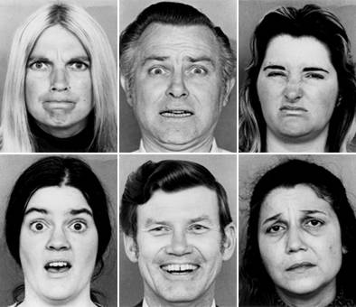
Primární emoce a výrazová složka
Paul Ekman: existují nějaké emoce, které lidé na celém světě vyjadřují stejně? => primární emoce
štěstí
smutek
hněv
odpor
překvapení
strach

Slide 57
Motivace několik slov k tématu

Slide 58
Působení motivů
Motivy se projevují tím, že chceme něco získat nebo se něčemu vyhnout.
Síla motivu obvykle roste, není-li delší dobu uspokojen. Ovlivňuje intenzitu a kvalitu chování, směřujícího k jeho uspokojení.
Motivy lze zkoumat buď jako vnitřní mentální pohnutky nebo ve vztahu k vnějším pobídkám neboli incentivám.
Incentivy ovšem evokují motivované chování na základě předchozích vnitřních zkušeností.

Slide 59
Druhy motivů
Sebezáchovné motivy
přežití jednotlivce – hlad, žízeň...
přežití druhu – sexuální m., péče o potomstvo
Stimulační motivy - potřeba optimální úrovně aktivace a variabilních vnějších podnětů.
Sociální motivy - ovlivňují a regulují mezilidské vztahy.
Individuální psychické motivy - hledání životního smyslu, obrana sebepojetí, potřeba svobodně se rozhodovat a jednat...

Slide 60
Sociální motivy
Patří sem například
Výkonové motivy (potřeba úspěšného výkonu, potřeba vyhnout se neúspěchu)
Potřeba sdružování (afiliace) a potřeba intimity
Potřeba moci

Slide 61
Teorie motivace
A. Maslow – hierarchie potřeb
S. Freud: duální pudová teorie
eros – pudy života (zejména sexuální)
thanatos – pudy smrti (touha vrátit se do anorganického stavu; jsou odkláněny ven)
H. Murray – komplexní teorie s klasifikací potřeb

